Slide 1
Golang工程化实践

Slide 2
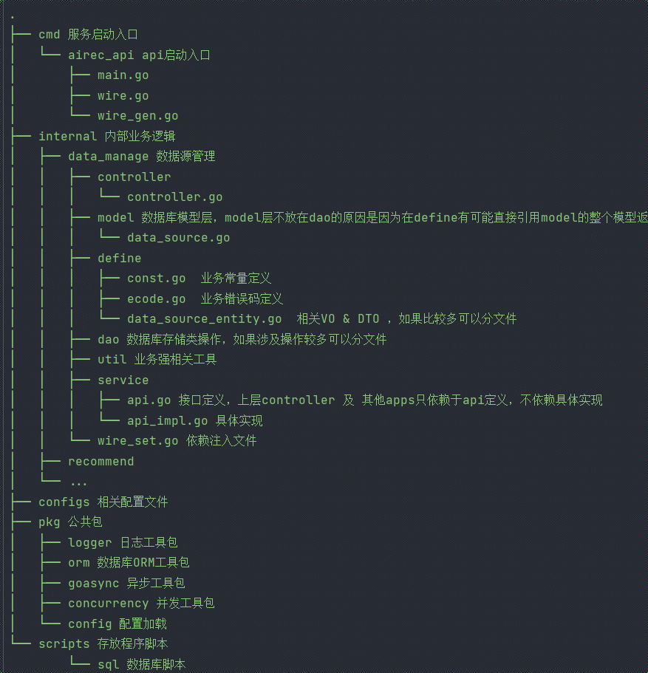
Go的目录结构如何设计？
Golang-Standards project layout被用在很多开源项目上，但是业务项目的布局并未完全统一
推荐系统目录结构

Slide 3
Go的目录结构如何设计？
业务项目最难的点是如何将 变和不变 的进行分离
internal 是外部不能访问的业务内容（变）
pkg 的话是公共工具包的抽象 （不变）

Slide 4
Example：变 转向 不变
id生成器几乎是在每个业务中都有可能会用到的，所以这种虽然不是工具包，但是是业务上通用中间件，也可以封装在pkg中。

Slide 5
代码架构设计
代码架构设计的目的是为了降低成本，无论是人力成本还是时间金钱等成本，这个也可以作为识别过度设计的标准，比如短时间内如果留下的设计导致目前的实施过程成本上升巨大，那么就需要思考是否存在过度设计。

Slide 6
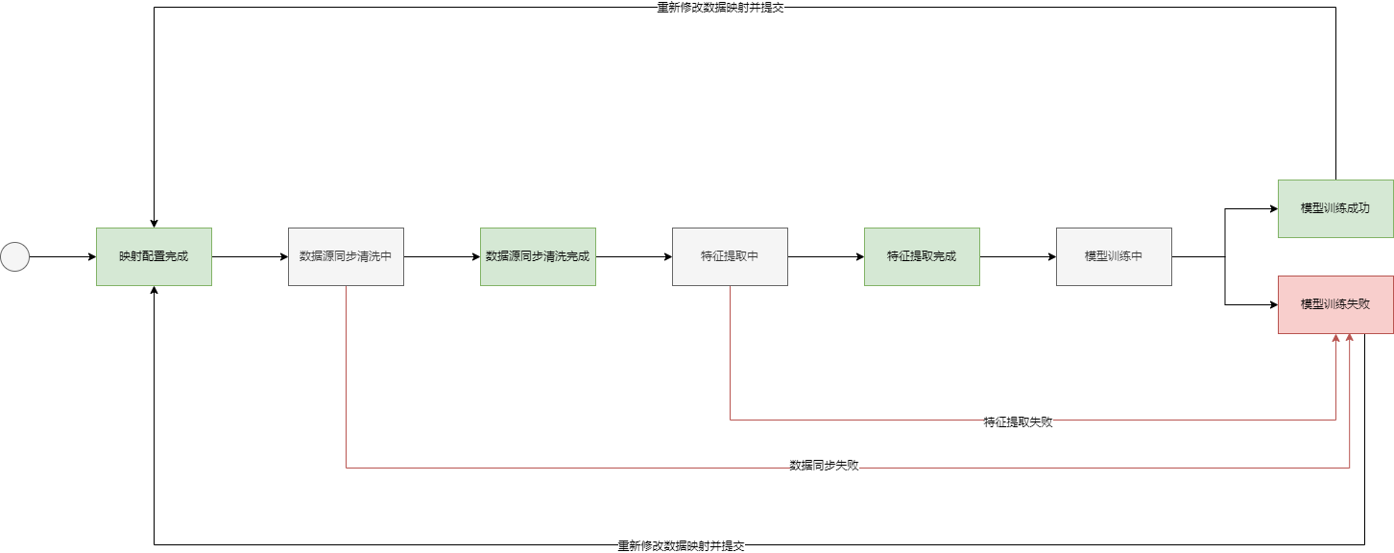
Example:是否引入状态机
推荐系统 数据源映射

Slide 7
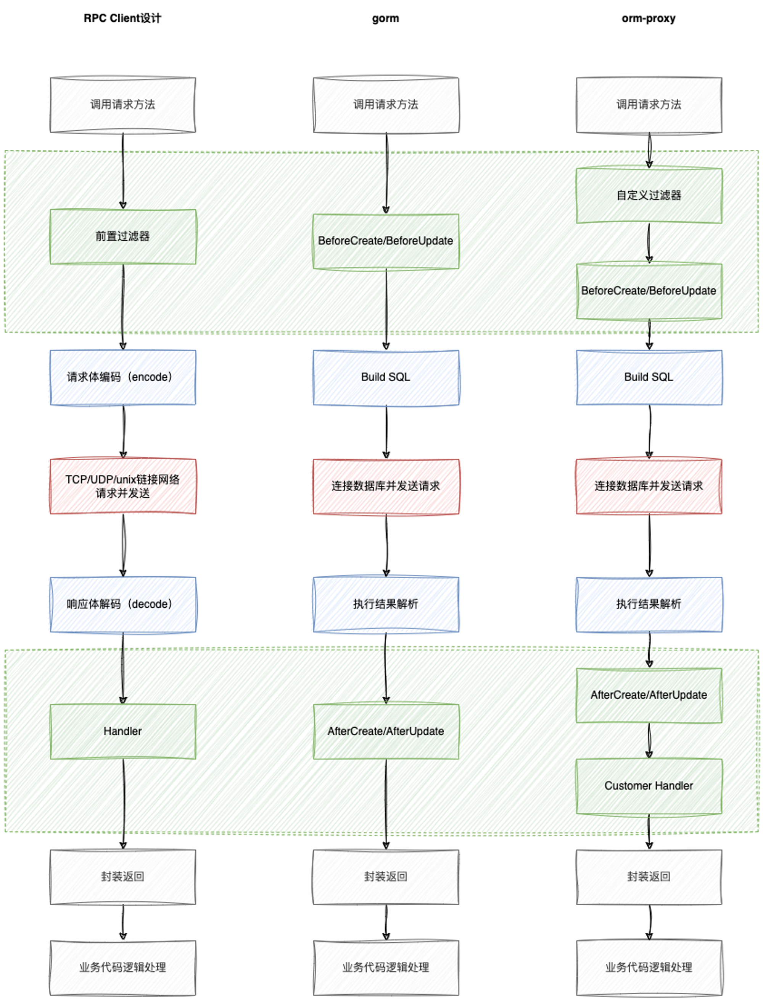
如何进行组件设计？
ORM 存储访问组件
1.设计一个数据库访问的 RPC client
2.直接使用开源工具库
3.代理形式封装开源工具库

